Slide 1
بينتريست Pinterest
مهارات استخدام شبكات التواصل الاجتماعي 0731102

Slide 2
ما هو بينتريست؟
هو موقع يرتكز على مشاركة ونشر الروابط والصور والفيديوهات على هيئة لوح(board) ومن خلاله يستطيع المستخدمون إنشاء وإدارة الروابط والصور والفيديوهات (pins)
عنوان الموقع: https://www.pinterest.com/ .
استخدامات بينتريست
تخزين الصور والروابط والفيديوهات من جميع المواقع.
بإمكان المستخدم ان يتصفح الواح أخرى للمستخدمين لإيجاد ما يلهمه.
ربط وتوصيل كل فرد بجميع انحاء العالم من خلال الأشياء التي يجدونها مثيرة ومهمة بالنسبة لهم.
يمثل منصة عالمية للإلهام ونشر الافكاء.
يستخدم لترويج العلامات التجارية.

Slide 3
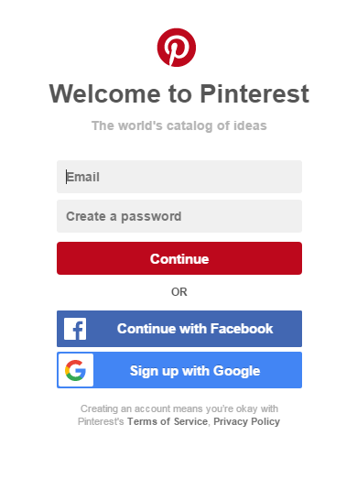
تسجيل الدخول الى بينتريست
تسجيل الدخول عن طريق
حساب في pinterest
فيسبوك
جوجل

Slide 4
الصفحة الرئيسية Home

Slide 5
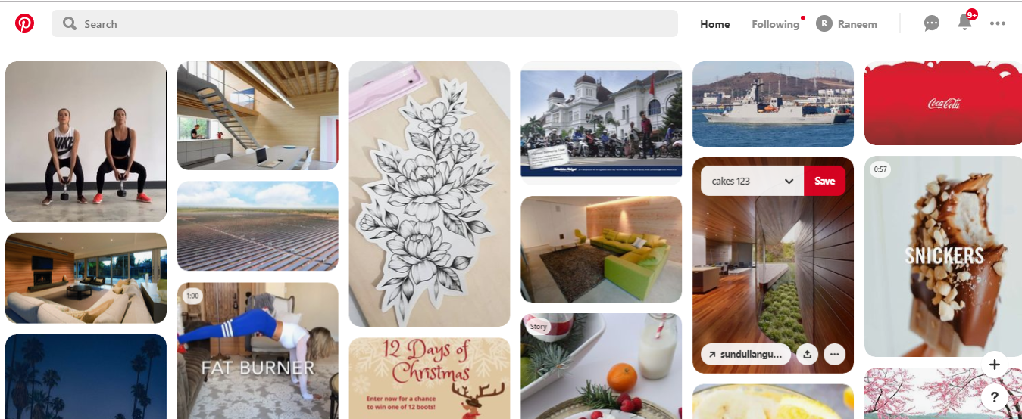

Slide 6
PIN

Slide 7
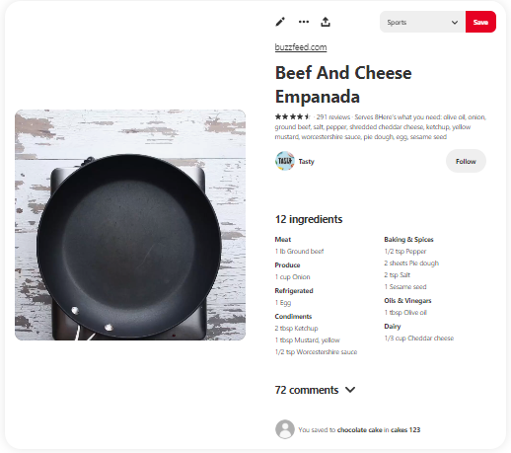

Slide 8
الصفحة الشخصية Profile

Slide 9
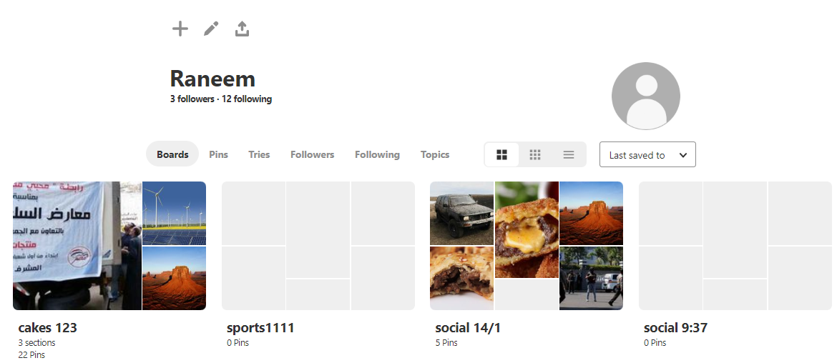

Slide 10
اللوائح Boards

Slide 11
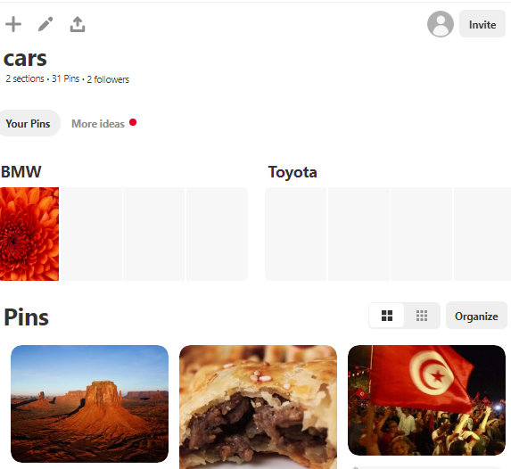

Slide 12
اللوائح Boards
انشاء لائحة
مكونات صفحة اللائحة
اضافة وتعديل pin
اضافة وتعديل قسم section

Slide 13
اللوائح Boards
اللائحة هي المكان الذي يتم حفظ وتنظيم pinsالخاصة بك. يمكنك حفظ وصفات الطعام في لوحة واحدة واماكن السفر في لوحة اخرى وهكذا.
لقد وضع المستخدمون (Pinners) الملايين من اللوحات. انهم فقط ينتظرون العثور عليهم.
اللوحات السرية: فقط انت (وأي شخص تدعوهم) يستطيع رؤية هذه اللائحة. عند إضافة pin إلى اللوحة السرية لا تظهر في نتائج البحث على بينتريست.

Slide 14
اللوائح Boards
عنوان اللوح والوصف description
صورة صاحب اللوح Board
عدد pins والأقسام sections وعدد المتابعين followers
دعوة اشخاص للمشاركة في اضافة pins على اللوح.
تعديل اللوح أو الغاؤه أو أرشفتة أو دمجه مع لوح أخر.
نشر اللوح.
تنظيم اللوح عن طريق نسخ pins أو نقل pins أو حذف pins.
Pins
Pins المربوطة باللوح board
إضافة Pin على اللوح board
القسم Section
عنوان القسم section
Pins المربوطة بالقسم section
إضافة قسم section

Slide 15
القسم section

Slide 16
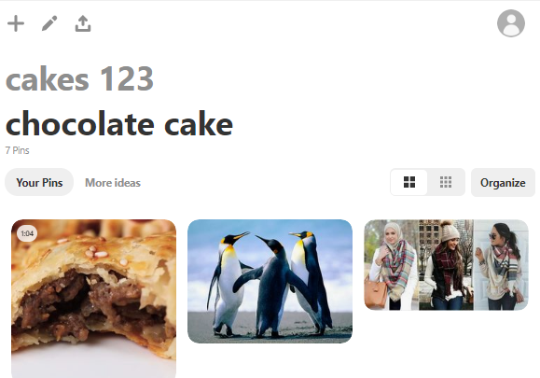

Slide 17
القسم section
مكونات صفحة القسم
تعديل أو الغاء أو دمج القسم section
تنظيم القسم sectionعن طريق نقل pins أو حذف pins.
إضافة Pin على القسم section

